Slide 1
Вимірювач температури на основі кремнієвого діода
Розробив студент гр.ЕП-10
Холява Андрій Володимирович
Науковий керівник
к.т.н., доцент кафедри електроніки
Крилик Людмила Вікторівна

Slide 2
Актуальність теми
Датчики температури мають велике значення для сучасного світу, адже ні один технологічний пристрій не існує без датчика температури. За допомогою цих датчиків встановлюють режими автоматичного вимкнення апаратури, визначають максимальну температуру роботи та розробляють схеми з урахуванням температури. У повсякденному житті не можлива робота сучасних пристроїв без датчиків температури.
Оскільки діапазон вимірювань та їх умови можуть сильно відрізняться один від одного, розроблено різні за точністю, стійкістю, швидкодією типи датчиків (і первинних перетворювачів). В якості напівпровідникових термодатчиків можуть бути використані будь-які діоди або біполярні транзистори. Переваги таких датчиків - простота і низька вартість, лінійність характеристик, незначна похибка. Крім того, ці датчики можна формувати прямо на кремнієвій підкладці. Все це робить напівпровідникові датчики затребуваними.

Slide 3
Метою проекту є покращення масогабаритних характеристик приладу, та підвищення надійності, чутливості та точності роботи приладу за рахунок використання мікроконтролера.
Задачі дослідження:
- проаналізувати сучасний стан датчиків температури на основі кремнієвого діода, та навести переваги по відношенню до існуючих;
- провести техніко-економічне обґрунтування доцільності розробки;
- розробити структурну та електричну принципову схему індикатора температури на основі кремнієвого діода;
- провести схемотехнічне моделювання розробки;
- розробити плату індикатора температури на основі кремнієвого діода;
- розробити заходи по охороні праці та безпеки життєдіяльності.

Slide 4
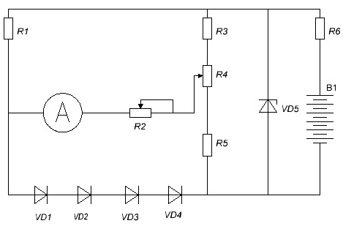
Аналог розробленого пристрою.
У термометрі, чутливим елементом (датчиком) служать чотири кремнієвих діода, включених послідовно і живляться постійним струмом величиною 1мА. Для вимірювання коливань напруги на діодах вони включені в одне з плечей моста, який в цілому складається з дільника напруги на резисторах R3 – R5 і резистора R1 послідовно сполученого з діодами VD1 – VD4. Індикатором термометра є мікроамперметр, включений в діагональ моста через змінний резистор R2. Міст живиться постійною напругою 6 В, стабілізованою кремнієвим стабілітроном VD5.
Схема має недоліки, а саме: налагодження діодного термометра зводиться до калібрування його шкали, а це в свою чергу, складний і довгий процес; такий пристрій є не надійним і використання 4 послідовно включених діодів є не дуже добре. Тому для розроблено вимірювач температури, який є кращим, ніж аналог.

Slide 5
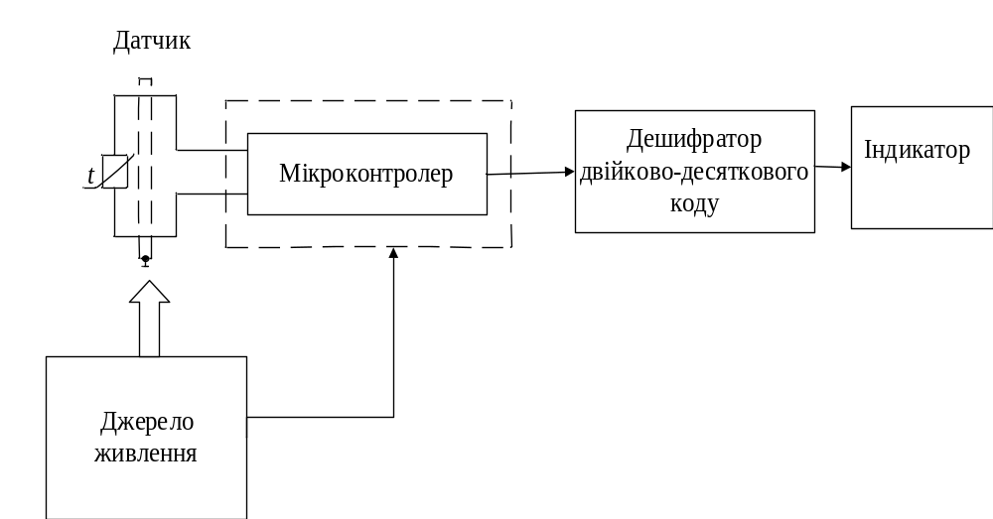
Структурна схема індикатора температури

Slide 6
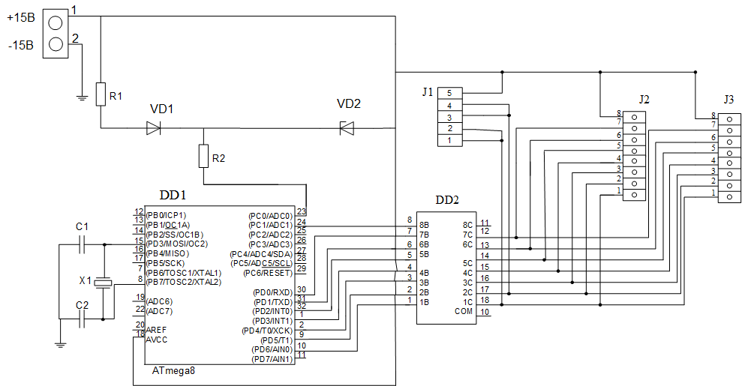
Схема електрична принципова вимірювача температури на основі кремнієвого діода

Slide 7
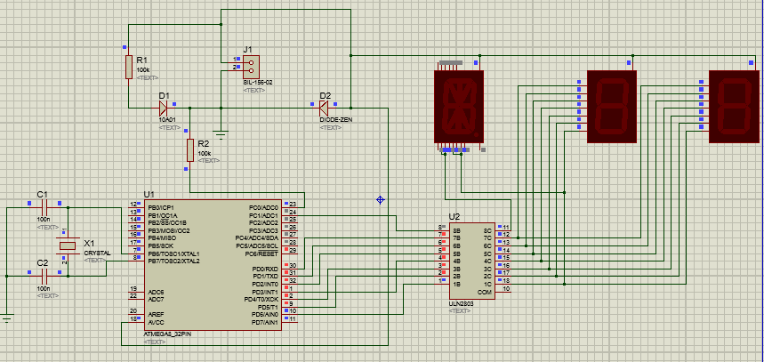
Схема моделювання датчика температури на основі кремнієвого діода
Для дієздатності схеми необхідна керуюча програма для мікроконтролера. Склавши блок-схему алгоритму керуючої програми додаток Д написано лістинг самої програми, що показаний в додатку Б

Slide 8
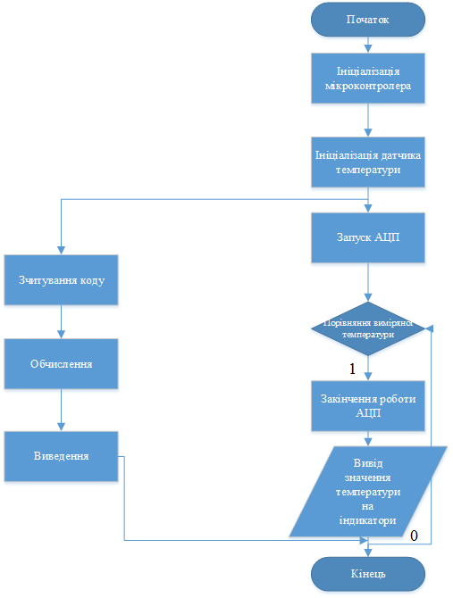
Блок схема алгоритму

Slide 9
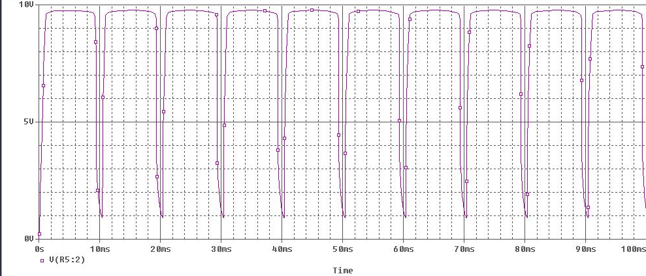
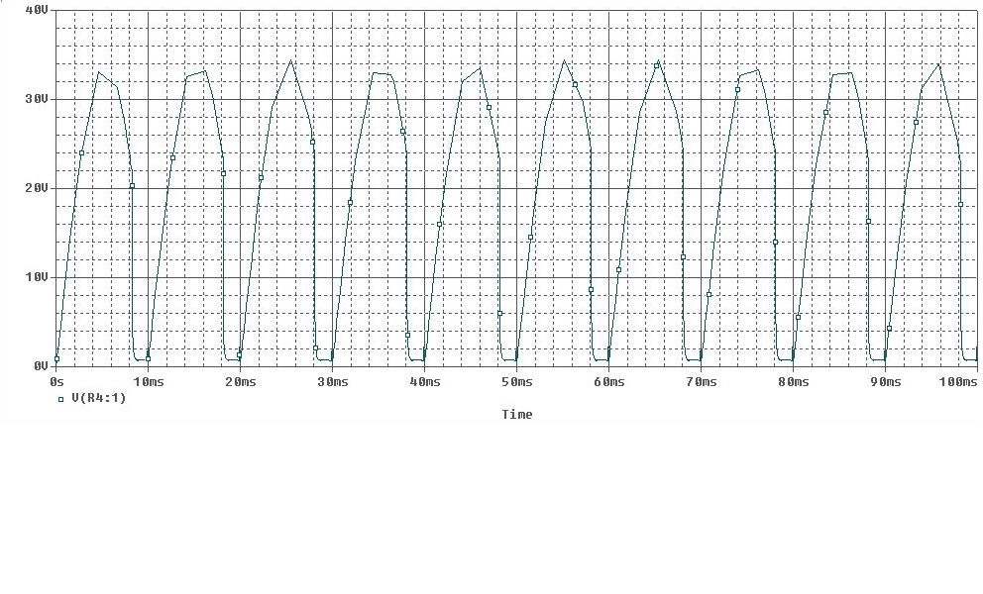
Результати моделювання
На рисунку показана напруга після випрямлення її стабілітроном VD5. Видно, що стабілітрон пропускає напругу 10 В і цим самим забезпечує стабільність роботи схеми.
На цьому ж рисунку подано ту ж саму напругу, але без випрямлення її стабілітроном, ця напруга досягає 34 В, цього значення достатньо, щоб вивести прилад з ладу.

Slide 10
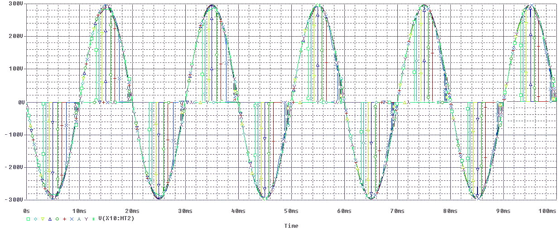
Параметричний аналіз
Параметричний (багатоваріантний) аналіз дозволяє одночасно побачити як веде себе схема при різних номінальних значеннях параметра елемента. Проведемо параметричний аналіз схеми при різних значеннях опору резистора R2. Такими значеннями будуть 1кОм, 2кОм, 3кОм, 4кОм, 5кОм, 5кОм, 7кОм, 8кОм, 9кОм, 10кОм.
Видно, що при зміні опору обрізується вихідна напруга

Slide 11
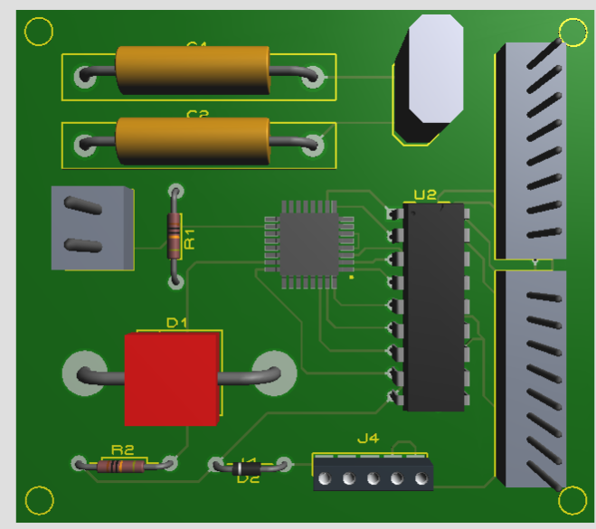
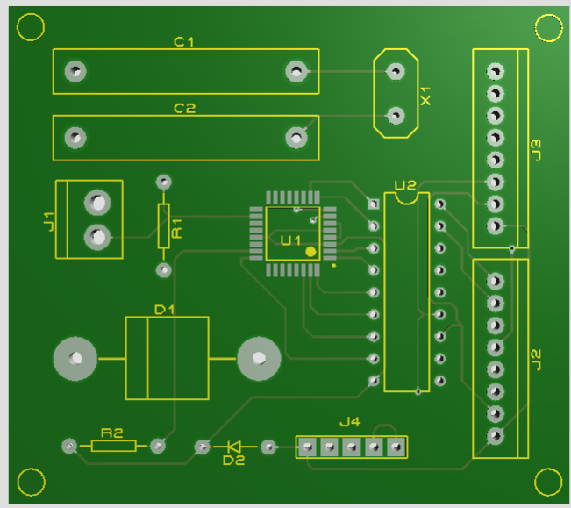
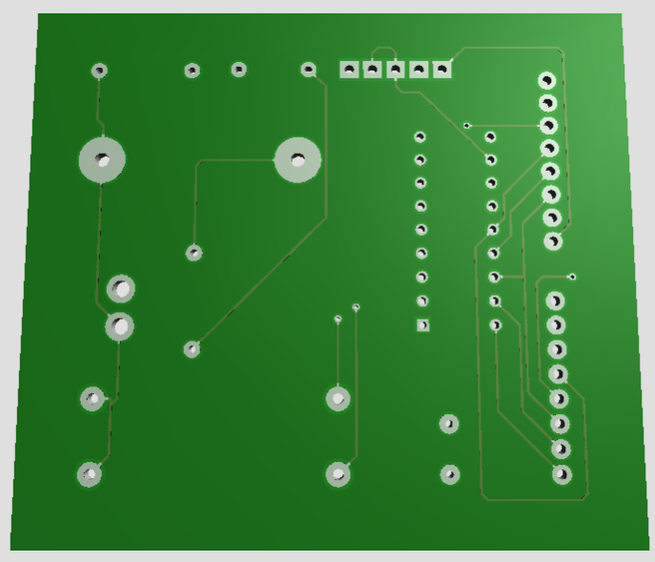
Зовнішній вигляд моделювання друкованої плати в ARES PCB LAYOUT

Slide 12
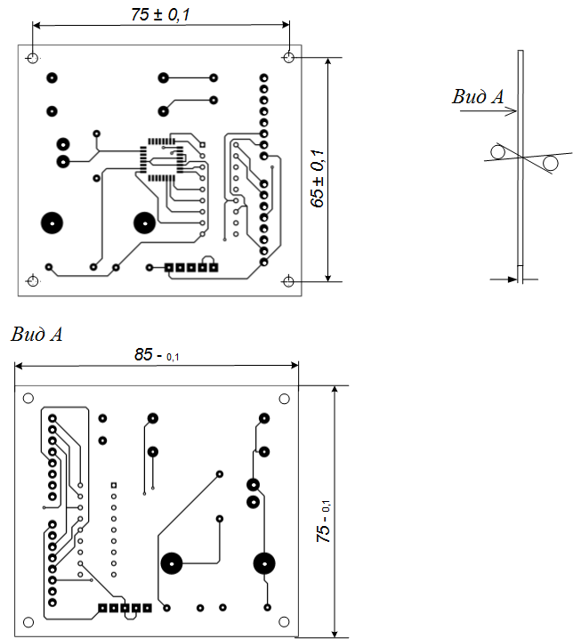
Плата друкована вимірювача температури на основі кремнієвого діода

Slide 13
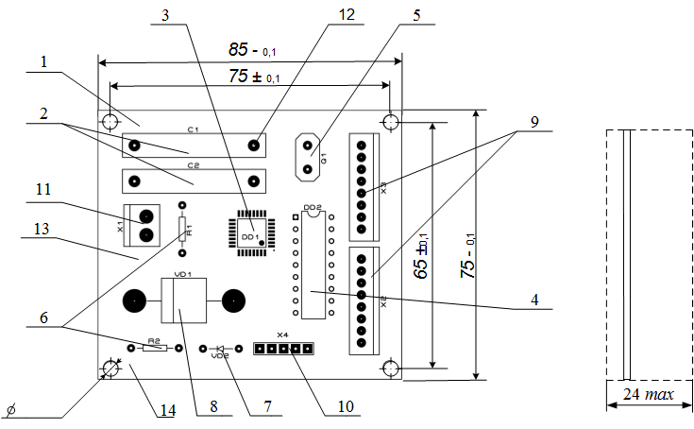
Плата. Сладальне креслення

Slide 14
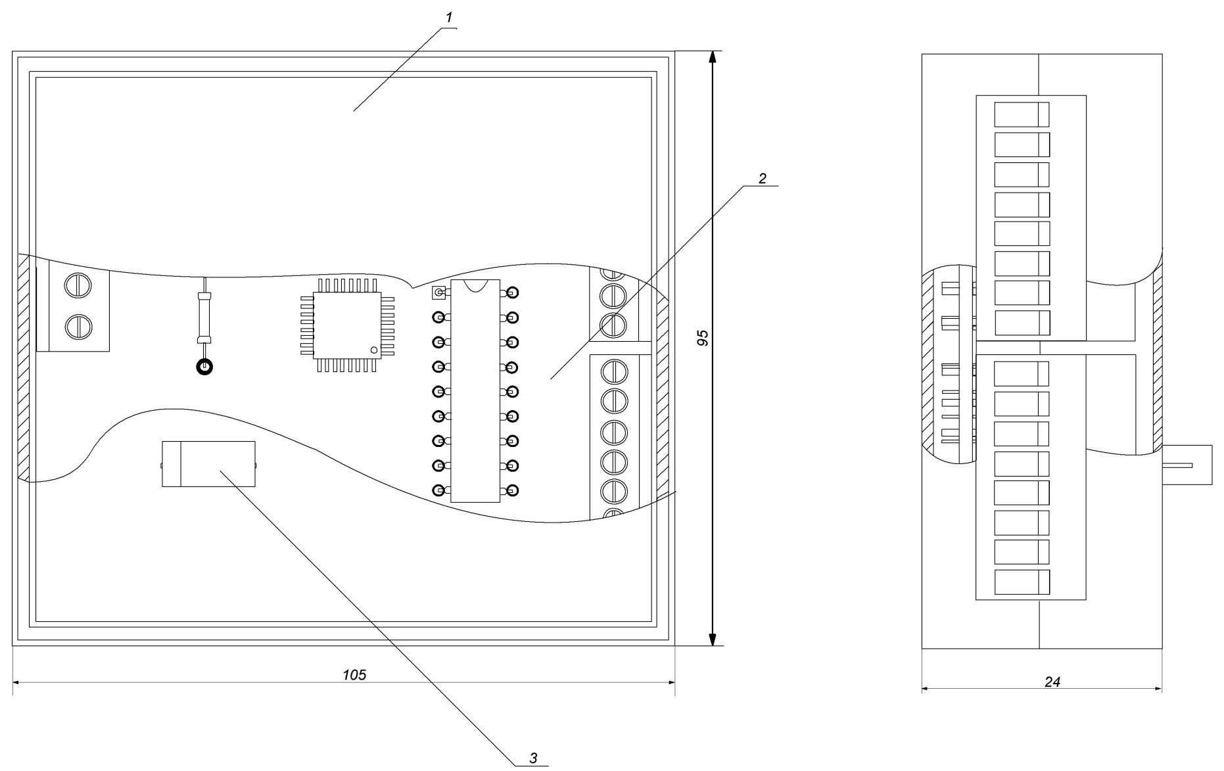
Креслення загального виду

Slide 15
ВИСНОВКИ
1. На основі аналізу літературних джерел встановлено, що діодні датчики мають ряд переваг перед термометрами опору. Вони компактні, відносно дешеві, і, як уже зазначалося, можуть легко вбудовуватися в підсилювачі, регулятори, мікроконтролери та інші електронні прилади. При цьому діодні термометри мають високу чутливість і високу точність. Сфера їх застосування безперервно розширюється, вони можуть використовуватися в системах вимірювання локальної температури процесорів, вимірювальних плат, в складних системах багатопараметричного контролю, в яких здійснюється одночасний моніторинг тиску, витрати та інших параметрів. Важливе значення набуває застосування мікродатчиків для систем дистанційного моніторингу температури та пожежної безпеки, де сигналізація спрацьовує при перевищенні певного температурного порога. Необхідно зазначити, що ранні розробки IC термометрів мали велику перевагу перед термісторами в тому, що виключали необхідність лінеаризації вихідної характеристики, яка, як відомо, у термісторів вкрай не лінійна.
2. Для розробки обрано схему діодного датчика, яка забезпечує високу чутливість та високу точність вимірювання. Важливою особливістю схеми є відсутність складних компонентів, що значно зменшує її масу та габарити.
3. На основі попередніх розрахунків техніко-економічного обґрунтування можна зробити висновок, що при запровадженні у виробництво розроблюваного приладу, економія буде не тільки на питомих капітальних вкладеннях, що становить 157,25 грн , але і на експлуатаційних витратах – 25,5 грн/од. Така економія дозволяє зменшити термін окупності нового приладу, який буде значно менший за нормативний і призведе до позитивного економічного ефекту. З викладеного вище випливає, що на сьогоднішній день існує потреба у даній продукції і цілком можливо отримати прибуток при її виготовленні.

Slide 16
4. Розроблено індикатор температури на основі кремнієвого діода, що має такі параметри: напруга живлення 15 В, вимірювальний діапазон температури -50 °С +125 °С, похибка вимірювання становить 0,0088%. Після проведеного технічного аналізу цифрового вимірювача температури, визначено принцип роботи, конструкторські особливості схеми, які полягають у тому, що чутливим елементом схеми (датчиком) служить кремнієвий діод, який живиться постійним струмом величиною 1 мА.
5. Проведено схемотехнічне моделювання вимірювача температури на основі кремнієвого діода за допомогою програми ISIS Proteus та отримано часові діаграми, що підтверджують правильність роботи приладу. Написано програму опису схеми на мові Spice.
6. Проведено схемотехнічне моделювання індикатора температури на основі кремнієвого діода, для моделювання схеми пристрою використано пакет наскрізного схемотехнічного проектування ОrCAD. Наведений аналіз схеми електричної принципової, елементної бази пристрою та її порівняння із іншими аналогічними схемами. На основі схеми електричної принципової оформлено схему для моделювання. Проведено параметричний та температурний аналізи обраної схеми, що підтверджують правильність роботи приладу. З результатів моделювання видно, що стабілітрон VD2 пропускає напругу 10 В, що забезпечує стабільність роботи схеми, якщо ж не виправляти напругу стабілітроном VD2, ця напруга досягне 34 В, що призводить до втрати працездатності.
7. На основі геометричних розмірів елементів схеми, розроблено друковану плату в середовищі OrCAD Layout з розмірами 85×75 мм. Як матеріал плати обрано склотекстоліт фольгований односторонній, який має товщину фольги 50 мкм, товщину матеріалу з фольгою 1,5 мм, діапазон робочих температур від -50 °С +125 °С.

Slide 17
8. З огляду на щільність монтажу обрано 2-й клас точності, який характеризується такими параметрами конструкції: ширина провідника – 0,45 мм; ширина провідника у вузьких місцях – 0,25 мм; відстань між елементами – 0,25 мм. Розраховано діаметри отворів контактних площадок 1,2, 1,2, 1,2, 1,2, 1,5 мм, а також діаметри самих контактних площадок 1,6, 2, 4, 5 мм.
9. У ході виконання економічної частини на основі розрахунків було доведено, що розробка та запровадження у виробництво нового вимірювача температури на основі кремнієвого діода є економічно доцільним як для виробника, так і вигідним для споживача.
10. Капітальні витрати на розробку складають 6936,2 (грн), проте вони компенсуються виробнику у вигляді прибутку від реалізації протягом 11 місяців. Експлуатаційні витрати для споживача за рік складають 232 грн, що на 74 грн менше, порівняно з аналогами. Таким чином, отримані вище результати доводять економічну доцільність та необхідність нової розробки.
11. В результаті виконання розділу охорона праці та безпека в надзвичайних ситуаціях опрацьовано такі питання охорони праці та безпеки в надзвичайних ситуаціях, як технічні рішення з гігієни праці та виробничої санітарії, розрахунок витяжної загальнообмінної штучної вентиляції при виділенні надлишків тепла, технічні рішення з безпеки під час проведення розробки, безпека в надзвичайних ситуаціях.

Slide 18
Дякую за увагу

